Slide 1
《Java从入门到精通》
干就对了
徐磊老师

Slide 2
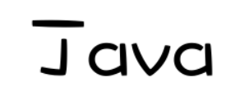

干就对了
Java是一门编程语言，本质就是一个工具
直接解决问题，带着问题学习
高效、清楚、实用
为什么叫干就对了？
让初学者学习起来更加轻松，并能快速入门

Slide 3

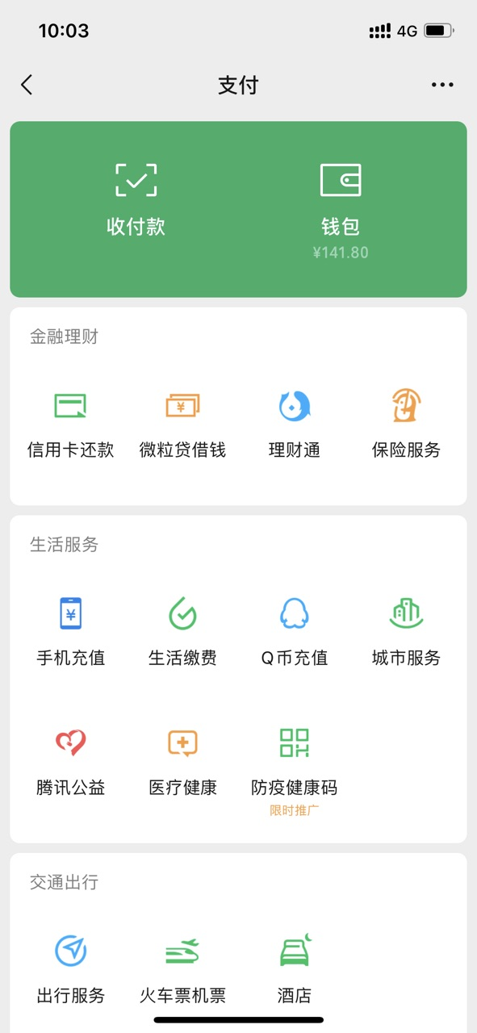
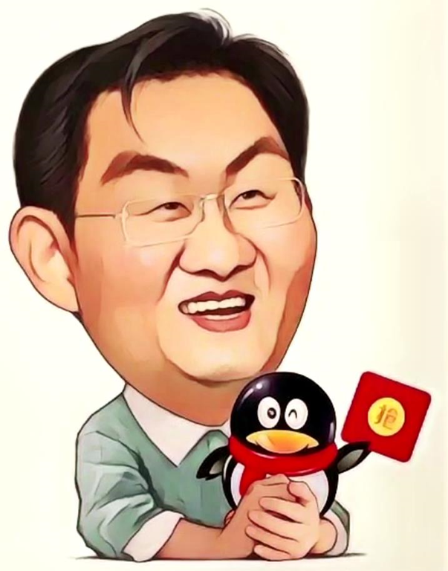

举例
如何表示微信钱包？
如何收红包？

Slide 4
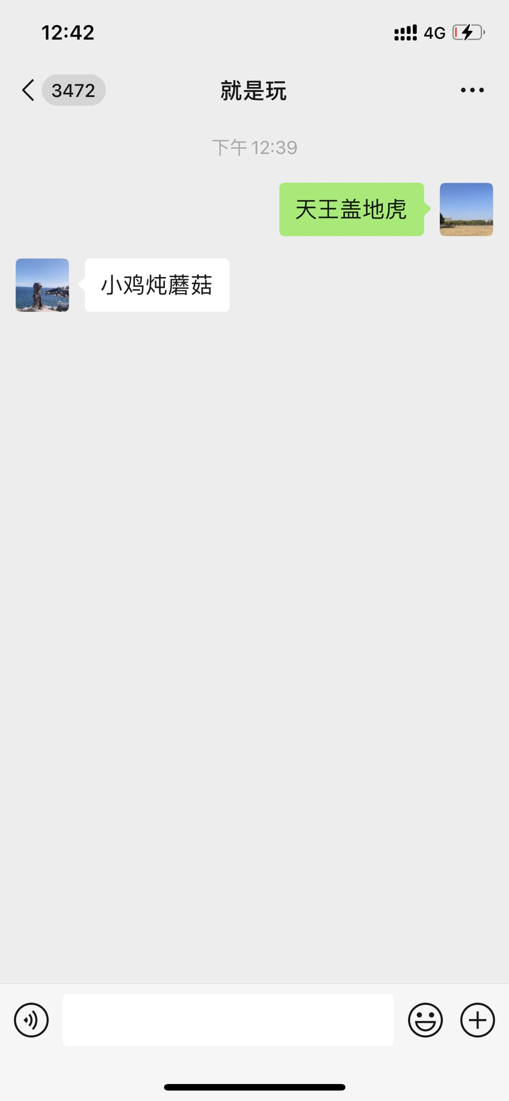
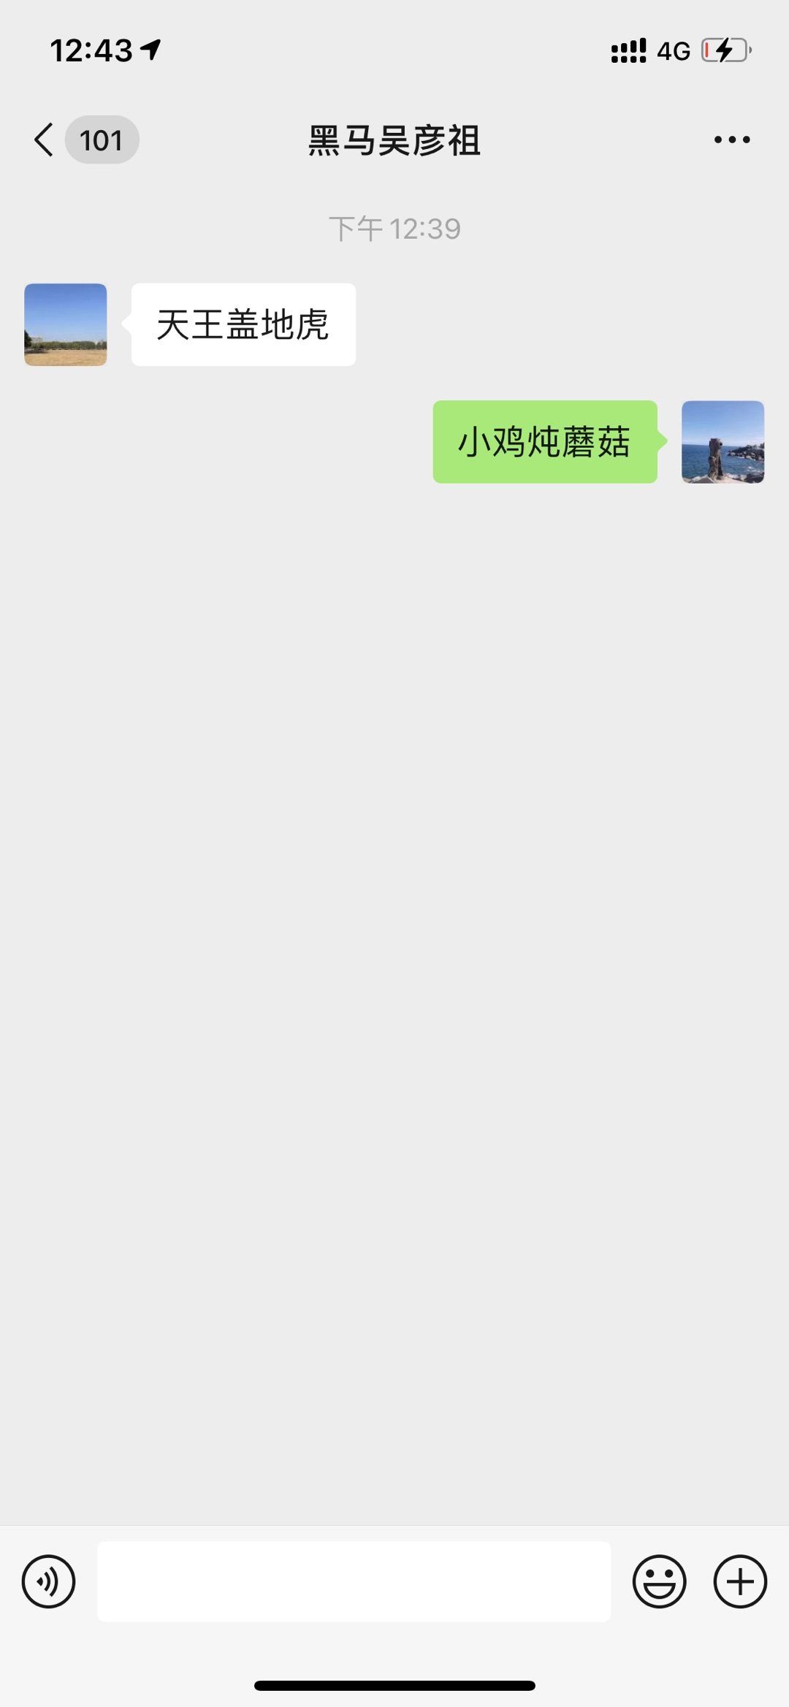

举例
如何实现私聊？

Slide 5
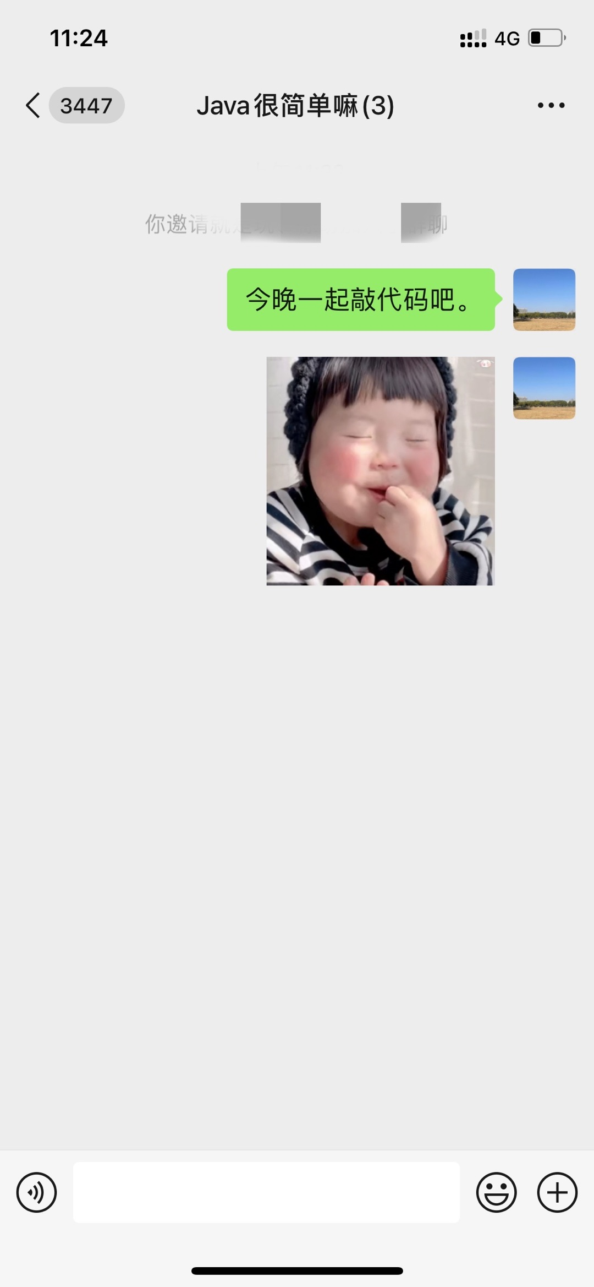
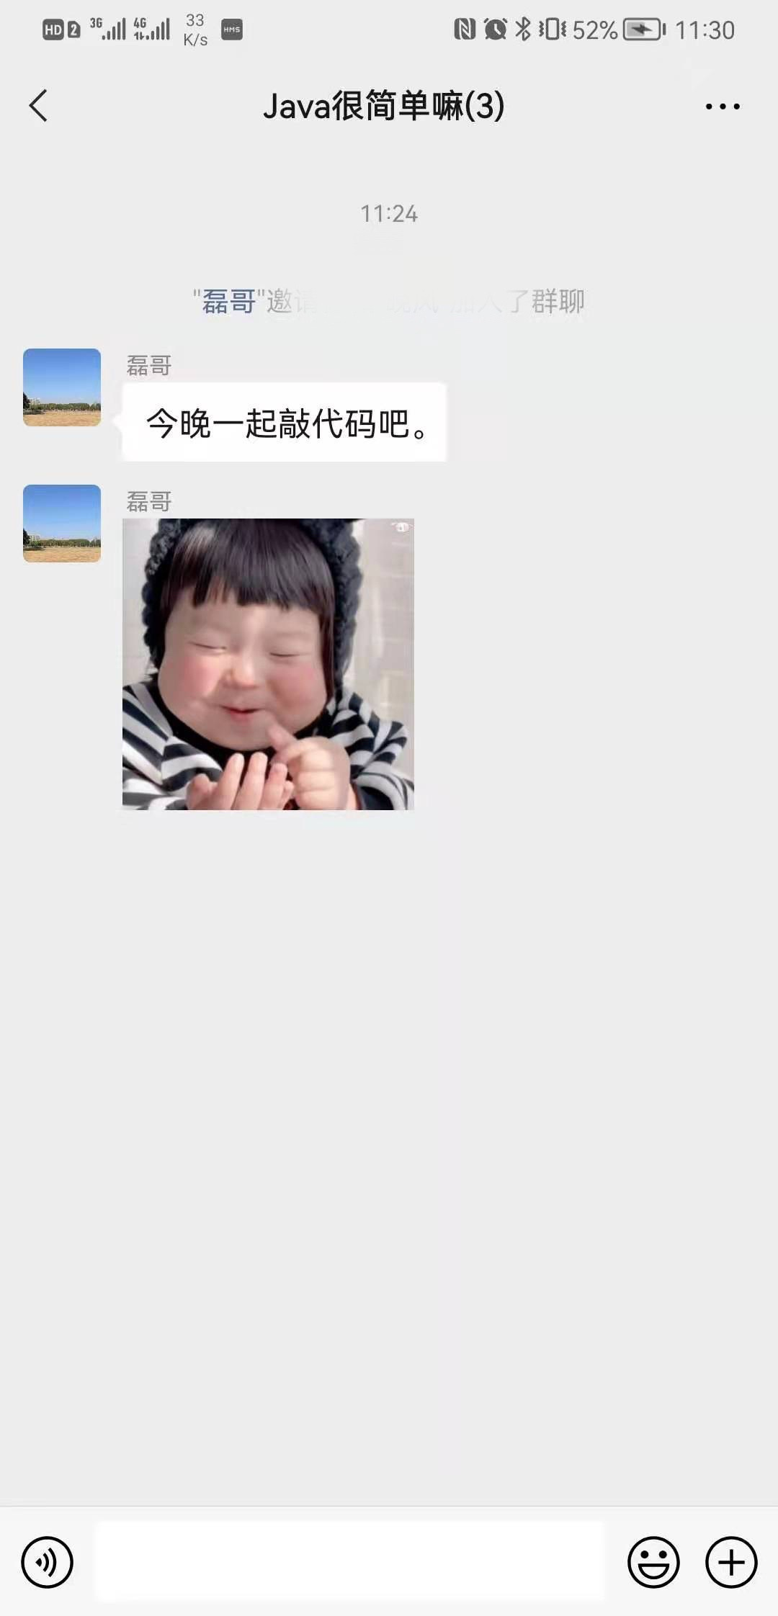
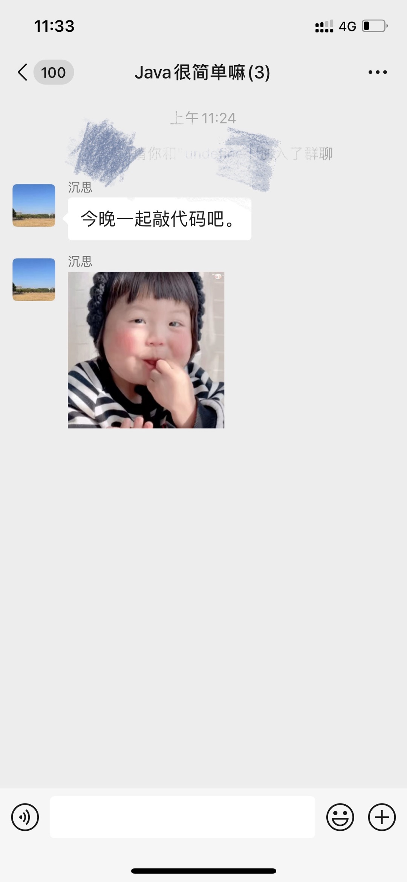

举例
如何实现群聊？
如何实现群聊？

Slide 6
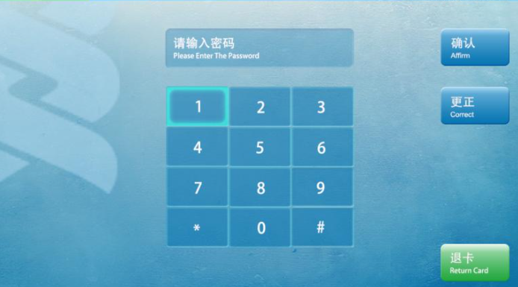
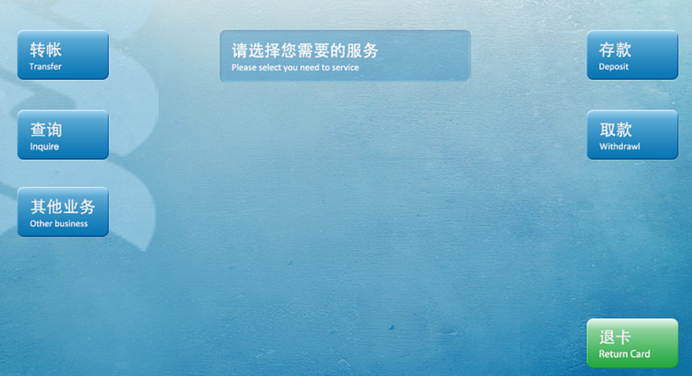
举例
如何实现登录账户？
小白
小灰
如何进行转账？
小灰

Slide 7

《干就对了，Java从入门到精通》

Slide 8
即使是面试薪酬 30万+ 的Java程序员，对于基础这一块的问题本课程足以应对。
day01-Java环境搭建、IDEA、Java语言
前期内容回顾
day01-static、单例、代码块、继承
day02-权限修饰符、抽象类、接口
day03-多态、内部类、常用API
day02-Java语法、运算符、随机数
day04-常用API、正则表达式、Lambda
day03-分支、循环、控制关键字
day05-Collection集合、数据结构、List、泛型
day04-数组详解、案例训练
JavaSE
基础大纲
JavaSE
加强大纲
day06-Set、案例、Collections、Map、集合嵌套
day05-方法详解、案例训练
day07-不可变集合、Stream流、异常
day06-面试常见编程案例题训练
day08-Logback日志框架、阶段项目
day07-面向对象基础
day09-File、递归、IO流(一)
day10-IO二
day08-常用API
day11-多线程一
day12-网络编程
day09-综合项目实战
day13-Java高级技术：单元测试、反射、注解、动态代理
day14-XML、解析、设计模式等

Slide 9
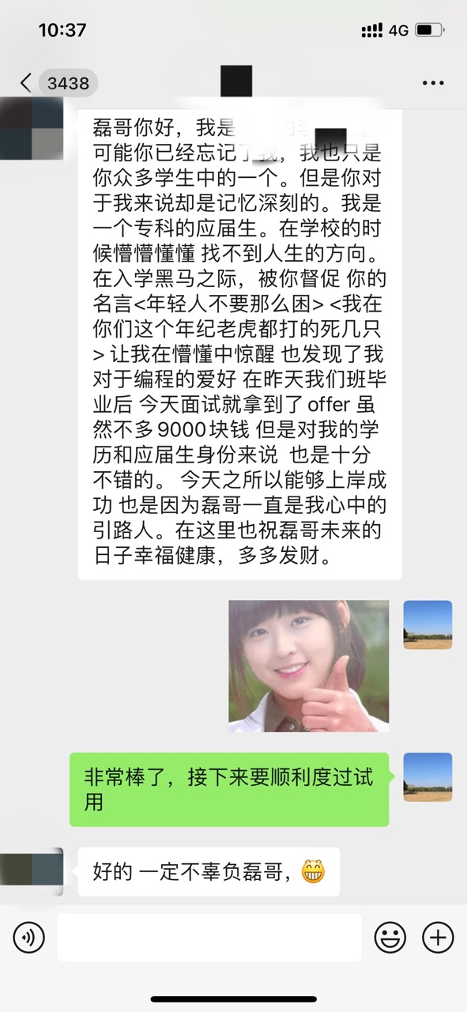
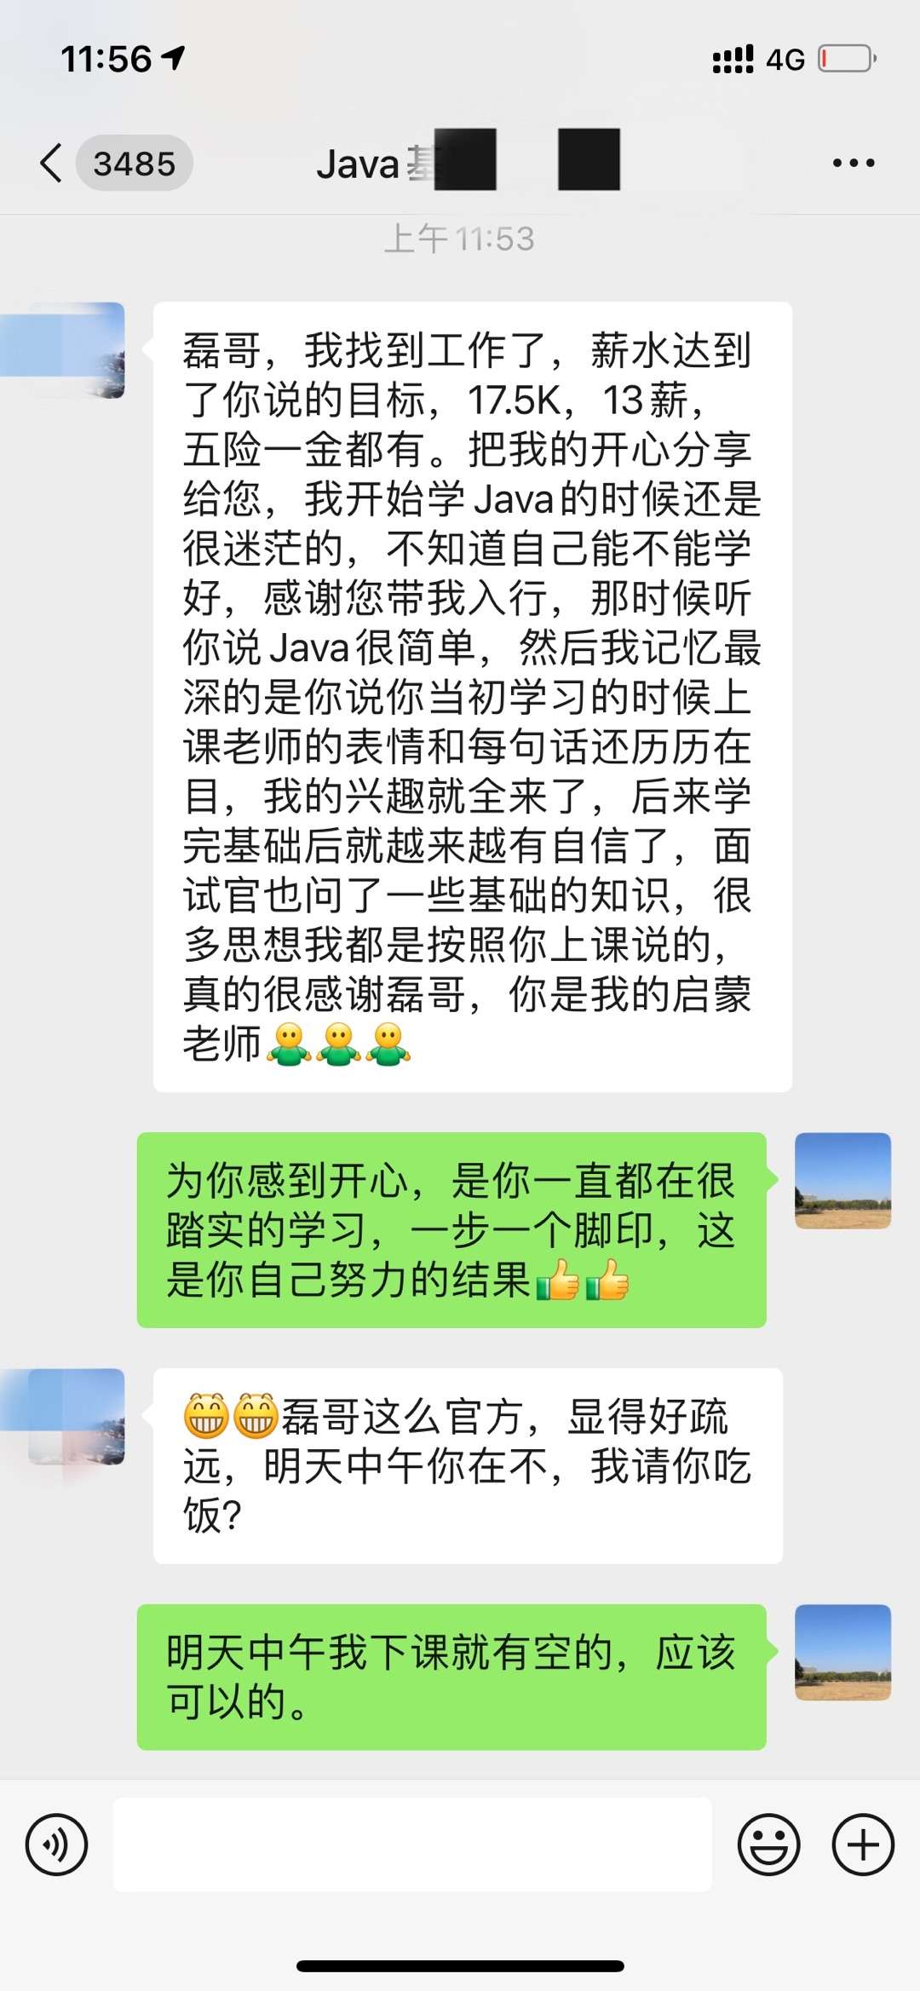
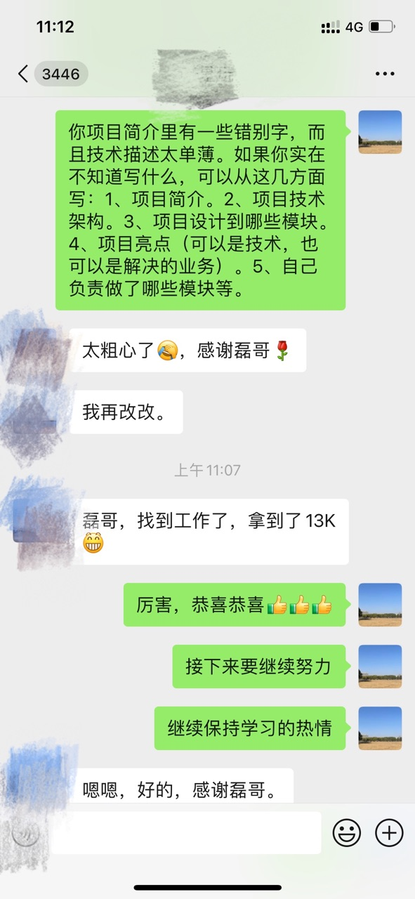
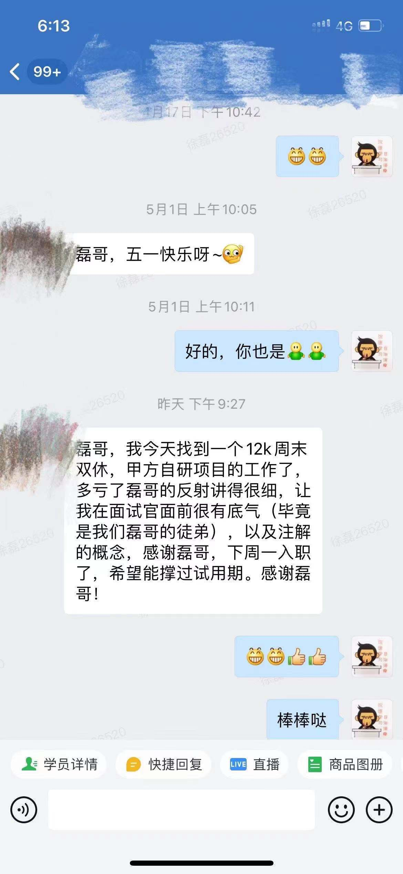
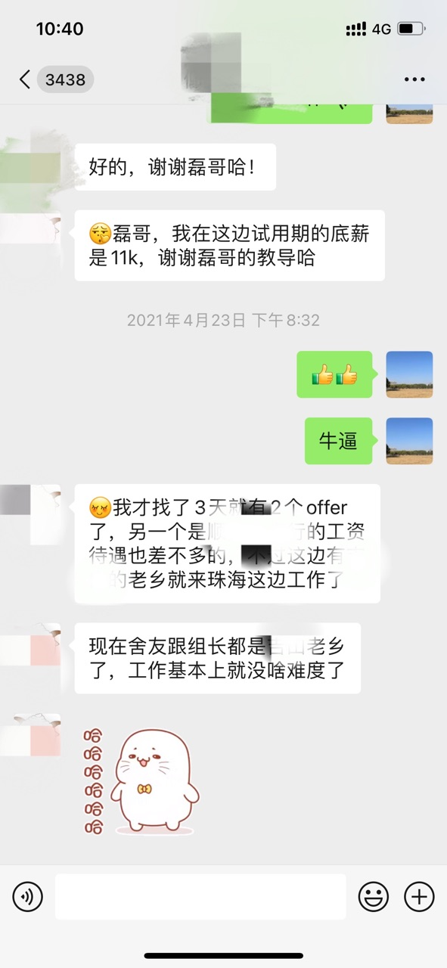
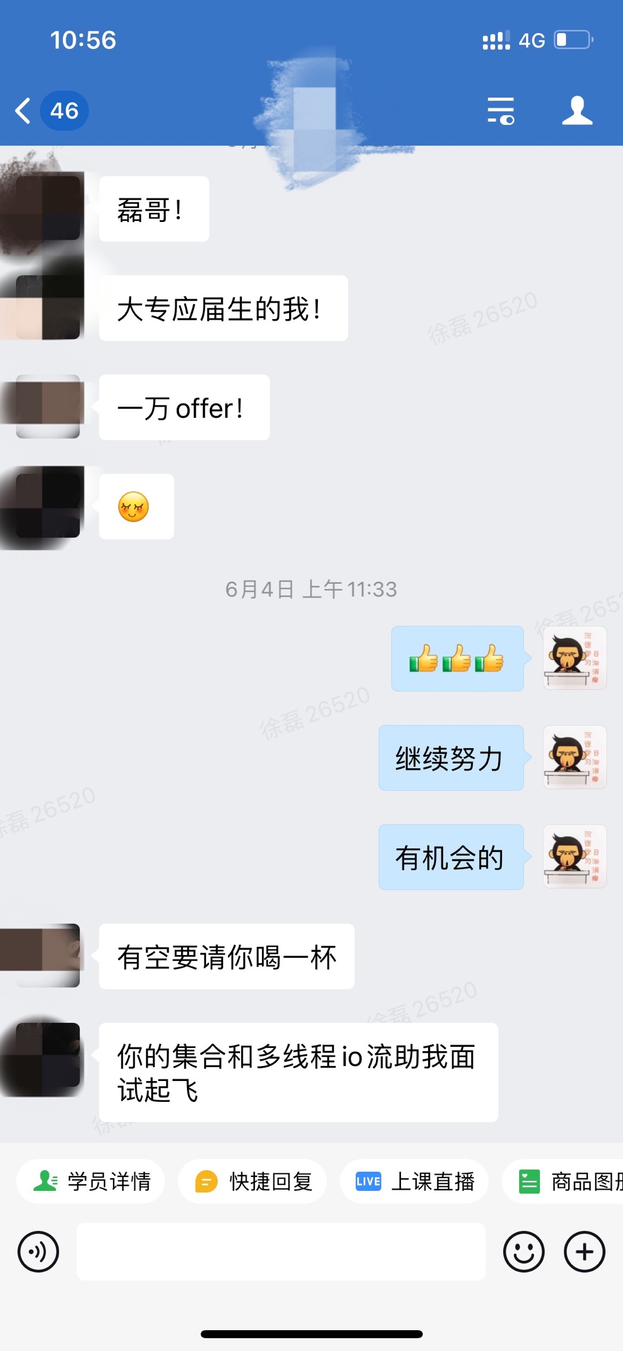
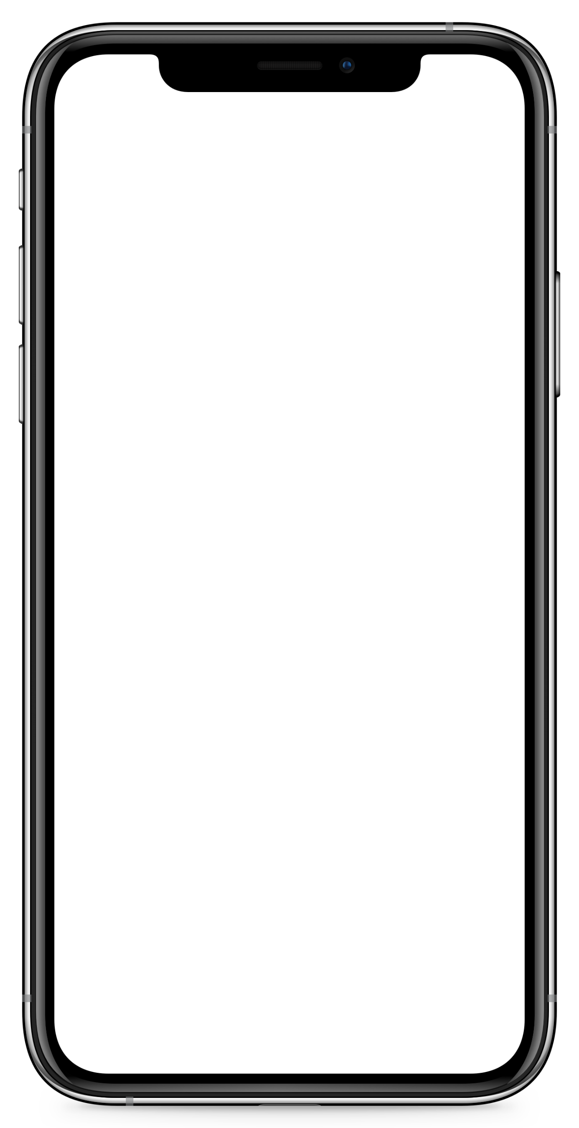
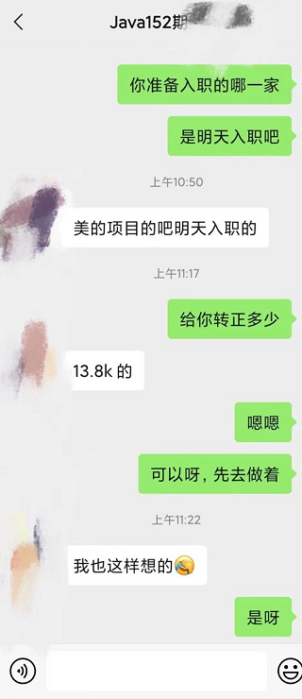
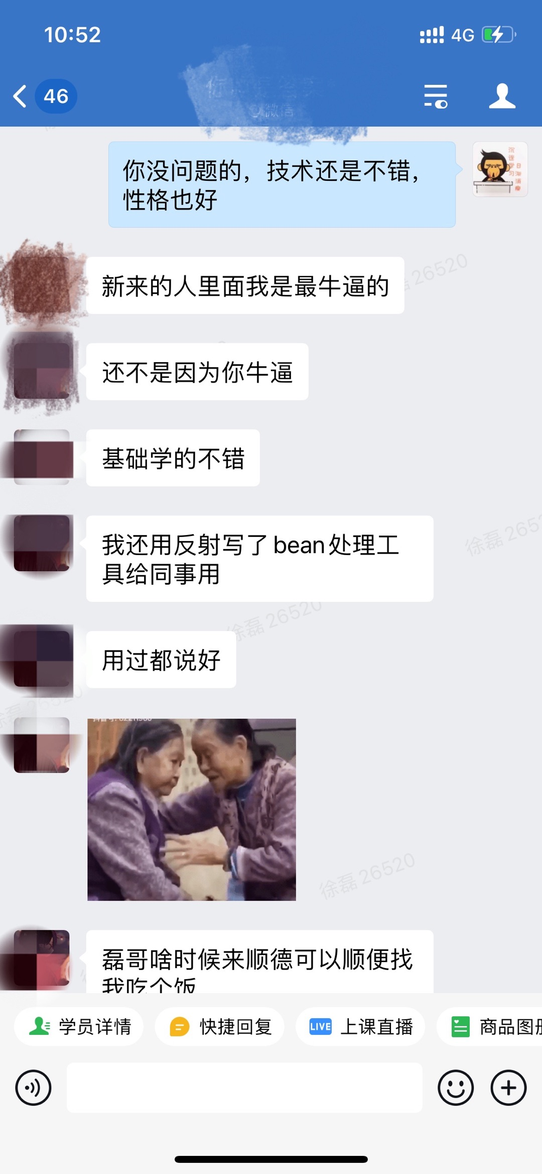
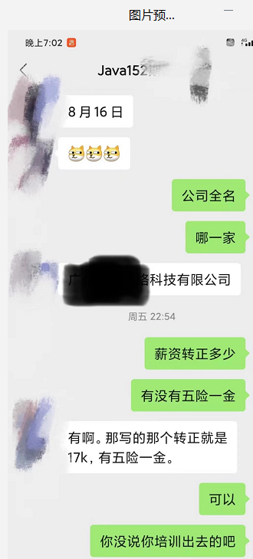
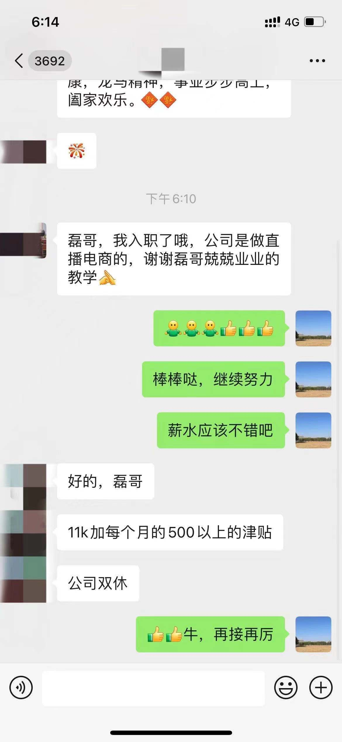
来一波走心好评~~

Slide 10



咱们一起开干吧…

